Slide 1

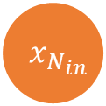






$$x_{1}$$
$$w_{1}$$
$$×$$
$$+$$
$$h(x|w, b)$$
$$×$$
b
$$x_{N_{in}}$$
$$w_{N_{in}}$$
Perceptron

